Slide 1
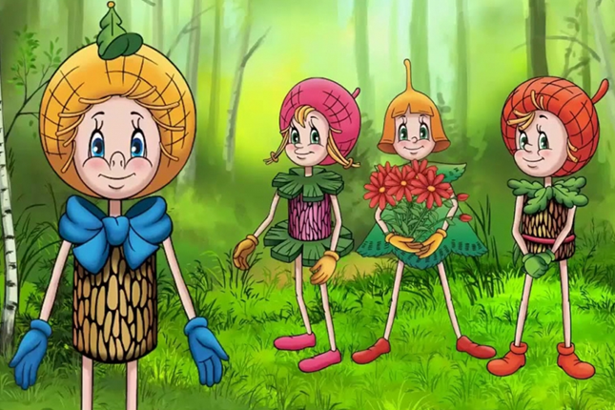
СП «Детский сад №2» ГБОУ ООШ № 2 г.о. Октябрьск Самарской области
Уголок «Эколята – Дошколята»
(Методическое пособие)
«Экотур «Эколяндия»
Автор – составитель:
Шишигина Н.В
.воспитатель,

Slide 2
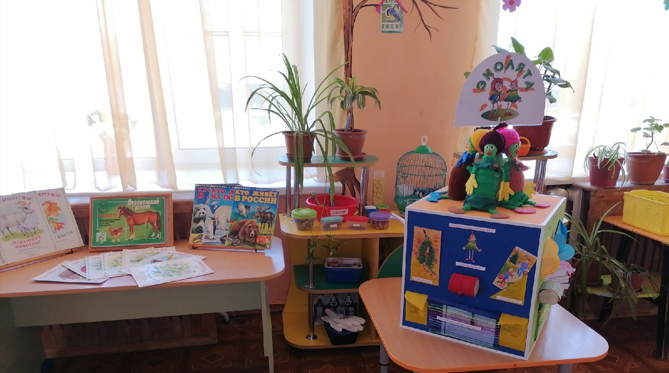

Slide 3
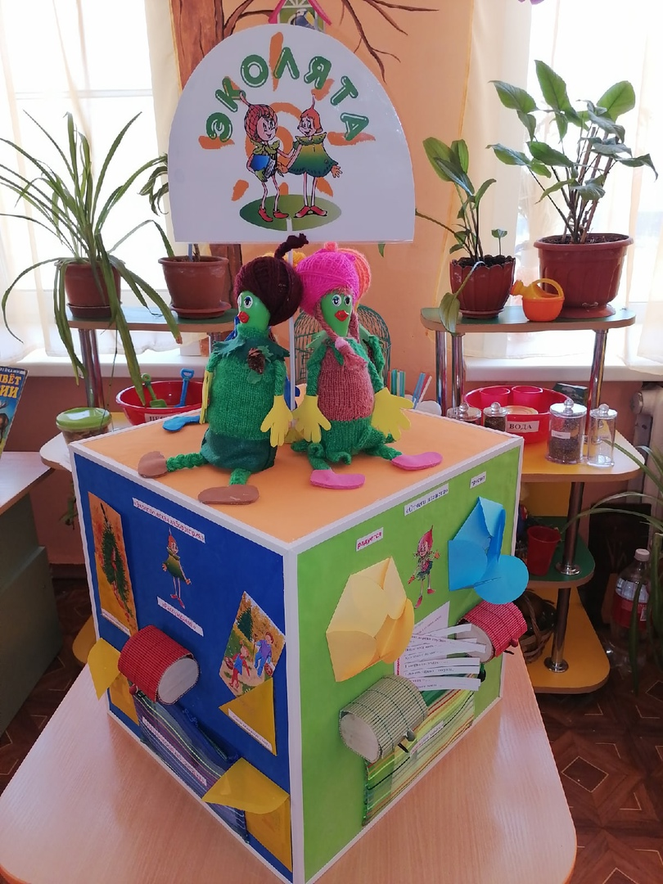

Slide 4
Методическое пособие «Экотур «Эколяндия» изготовлено по инициативе и интересам детей совместно с педагогами. Его можно использовать как в совместной, так и в самостоятельной деятельности дошкольников. Оно обновляется по сезонам, тематическим неделям, интересам и возрастными особенностями детей. Пособие соответствует требованиям ФГОС ДО и СанПиН. Дети имеют свободный доступ к нему. Цель: Формирование системы знаний детей дошкольного возраста об экологии и правилах поведения в лесу. Задачи: Образовательные: - Расширять и систематизировать знания детей о природе; - Познакомить с правилами поведения в природе; - Формировать интерес к проблеме охраны природы. Развивающие: - Развивать умение сравнивать, анализировать, обобщать, устанавливать причинно-следственные связи; - Обогащать словарь, развивать связную речь, интерес к художественному слову; - Развивать познавательный интерес детей. Воспитательные: - Воспитывать культуру поведения в лесу, внимание, интерес и любовь к природе, заботливое отношение к животным, птицам. Пособие имеет форму куба. Материал с развивающими занятиями и играми расположен на четырех его сторонах. На каждой стороне «Эколята» помогают детям познавать окружающий мир, полюбить природу родного края, оберегать и заботиться о природных диковинах, занесенных в Красную книгу, формировать бережное отношение к природе.

Slide 5
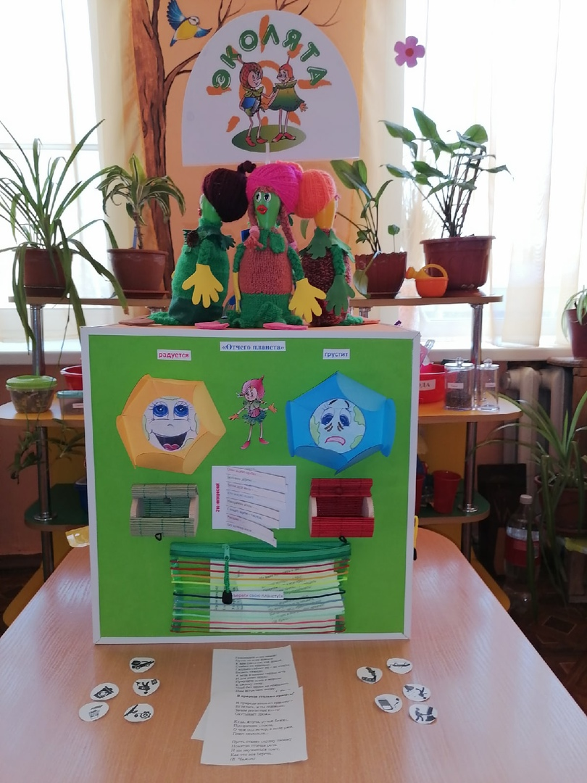
Игры от Умницы

Slide 6
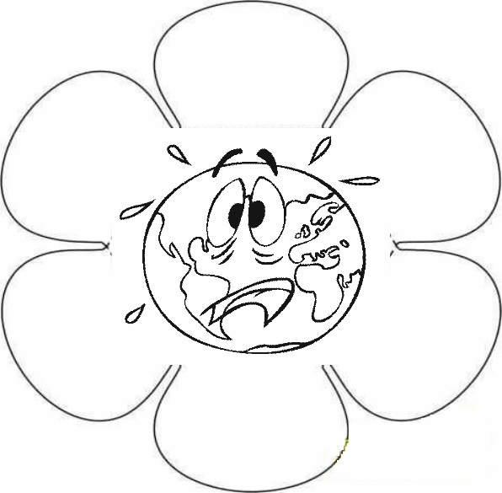
Дидактическая игра «Отчего планета радуется и грустит»
Цель игры: формировать представления детей дошкольного возраста об источниках возникновения мусора, о влиянии отходов на окружающую среду и здоровье человека, учить находить соответствующие картинки по смыслу.

Slide 7
Дидактическая игра «Закончи пословицу»
Цель игры: Расширять знания детей о пословицах, логическое мышление, словарный запас. Продолжать знакомить детей с устным народным творчеством. Формировать экологическую культуру.
Это интересно! | Одно дерево срубил – …
 | Большое дерево …
 | Возле леса жить – …
 | Кто землю лелеет – …
 | Накормишь землю – …
 | Сломать дерево – секунда,
 | Растение – …
 | Без хозяина земля …
 | … посади сорок.
 | … и от солнца, и от ливня укроет.
 | … голоду не видеть.
 | … того земля жалеет.
 | … она накормит тебя.
 | … вырастить – года.
 | … земли украшение.
 | … круглая сирота.

Slide 8
«Береги свою планету»
Стихи о природе
Цель: Формировать у детей чувства сопричастности ко всему живому, гуманного отношения к окружающей среде и стремления проявлять заботу о сохранении природы.
Всем известно, что жуки Любуйтесь цветами, не рвите,
Жужжат с досады и тоски, Для красоты вы их сохраните.
Но в кругу друзей жуки Вьются пчелы над петуньей синей,
Чудаки и добряки. Голубь набирает высоту.
Я дружу с одним жуком, Человек становится красивей,
Я с ним третий год знаком. Если рядом видит красоту.
Это счастье, если жук М. Агашина
И тебе не враг, а друг!
К. Забойский Все-все на свете, На свете нужны!
И мошки не меньше нужны, чем слоны.
Нельзя обойтись без чудищ нелепых
И даже без хищников злых и свирепых.
Нужны все на свете! Нужны все подряд –
Кто делает мед и кто делает яд.
Плохие дела у кошки без мышки,
У мышки без кошки не лучше делишки.
Да! Если мы с кем-то не очень дружны,
Мы все-таки очень друг другу нужны. Б. Заходер

Slide 9
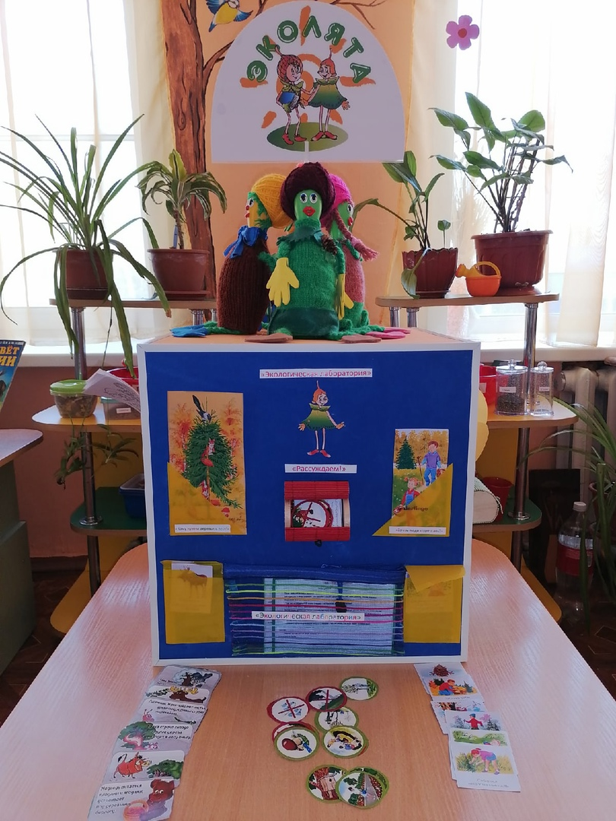
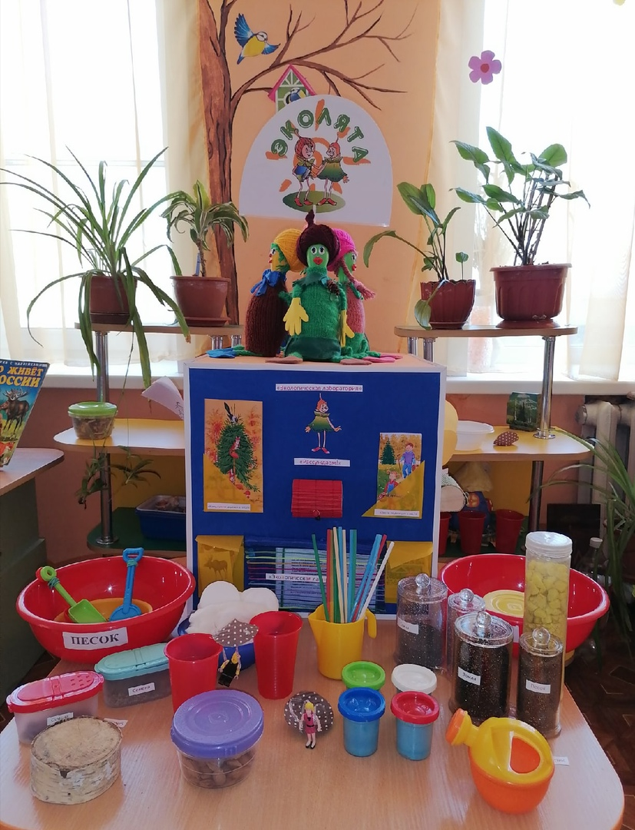
Рассуждаем и экспериментируем
с Елочкой

Slide 10
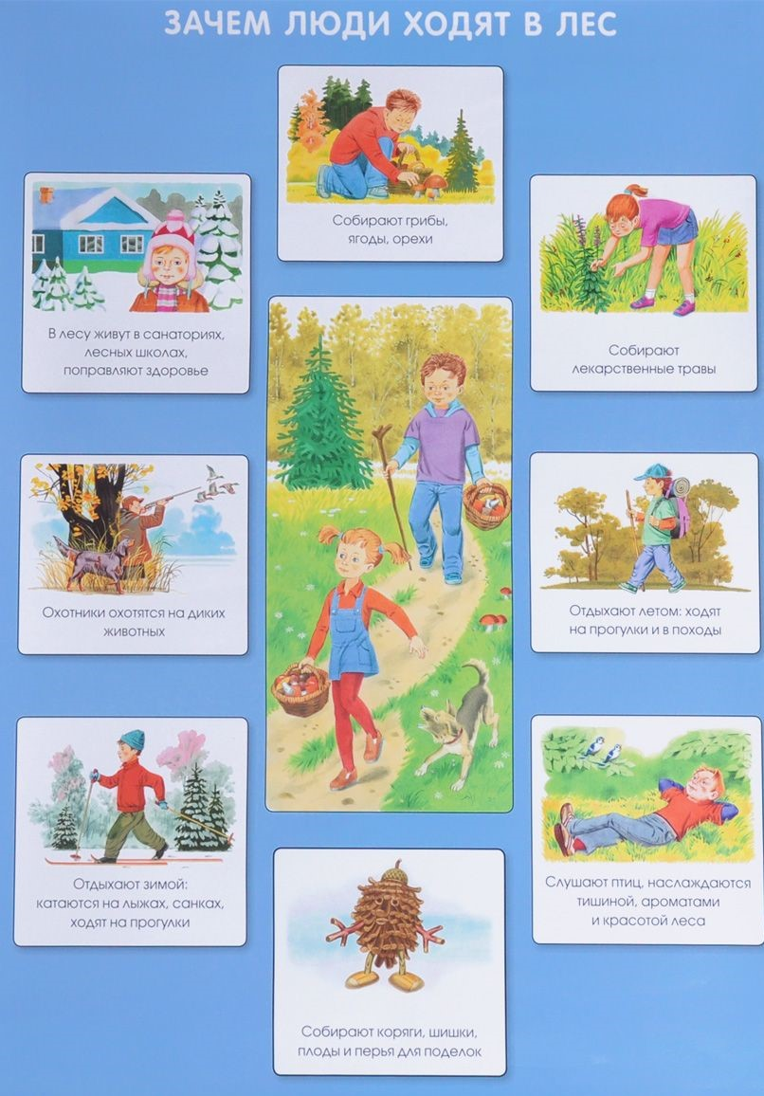
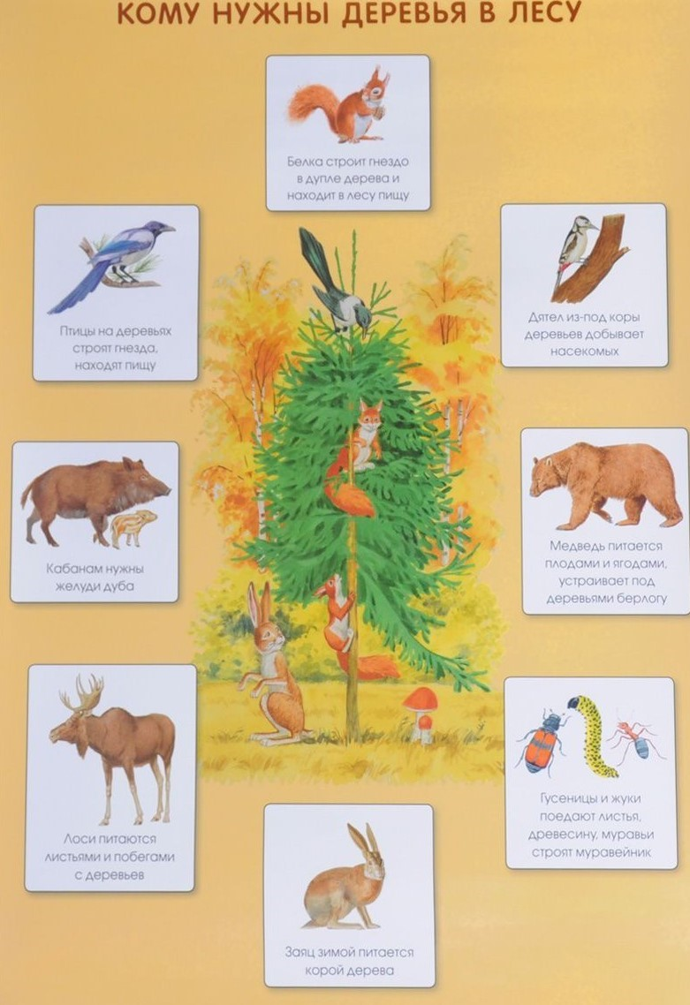
«Рассуждаем»
Цель: Формировать знания детей о жизнедеятельности животных и птиц. Развивать логическое мышление и внимание у детей. Учить рассуждать, высказывать свои мысли.

Slide 11
«Экологическая лаборатория»
Цель: формирование у дошкольников экологических знаний через экспериментальную деятельность.

Slide 14
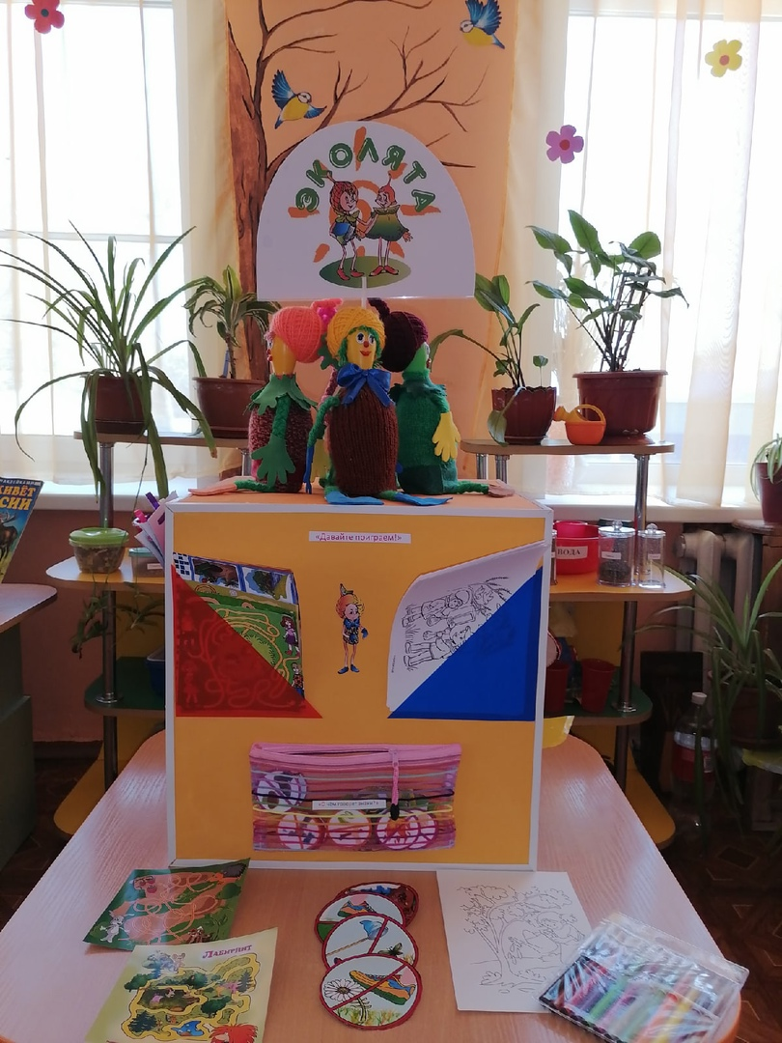
Шалун и его развлечения

Slide 15
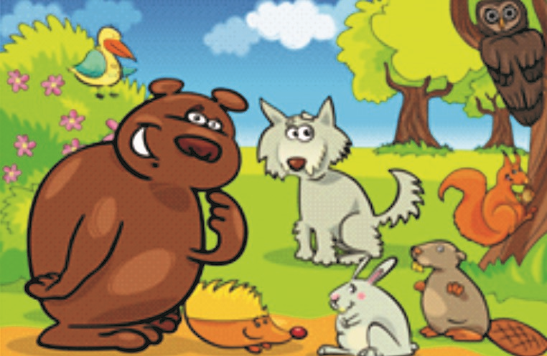
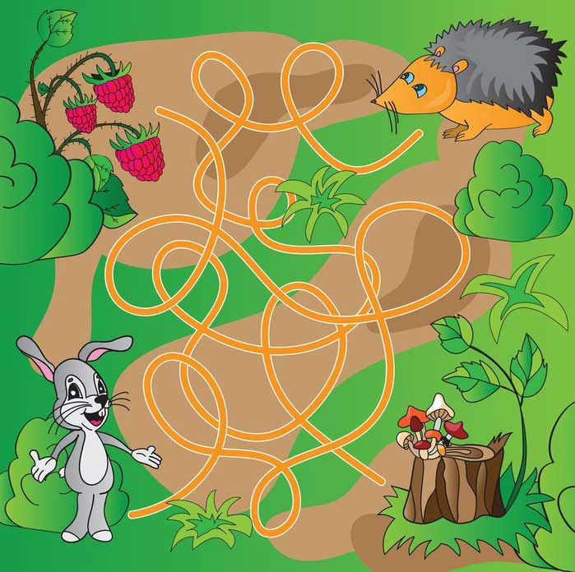
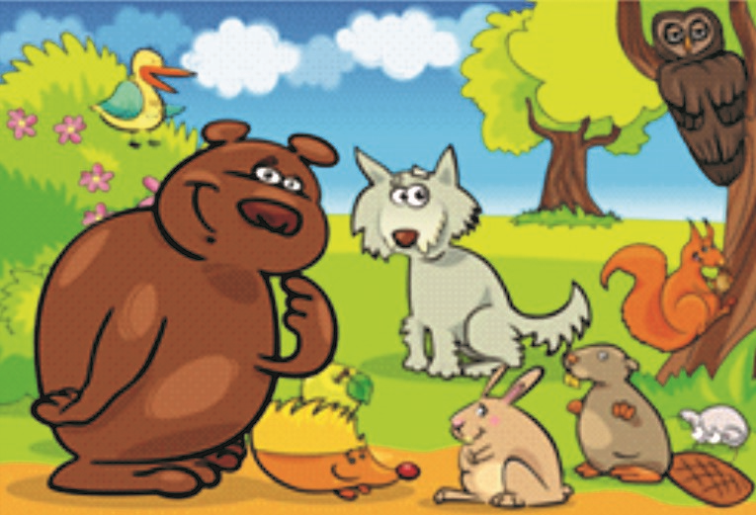
«Давайте поиграем!»
Цель: Развивать наблюдательность, зрительную память.
«Найди отличия» «Лабиринт»

Slide 16
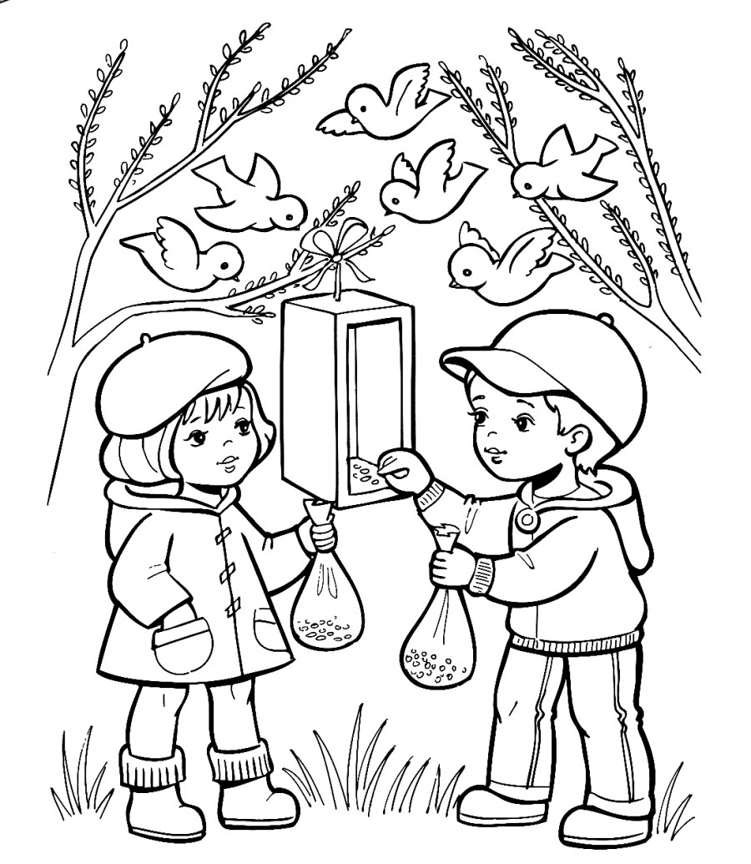
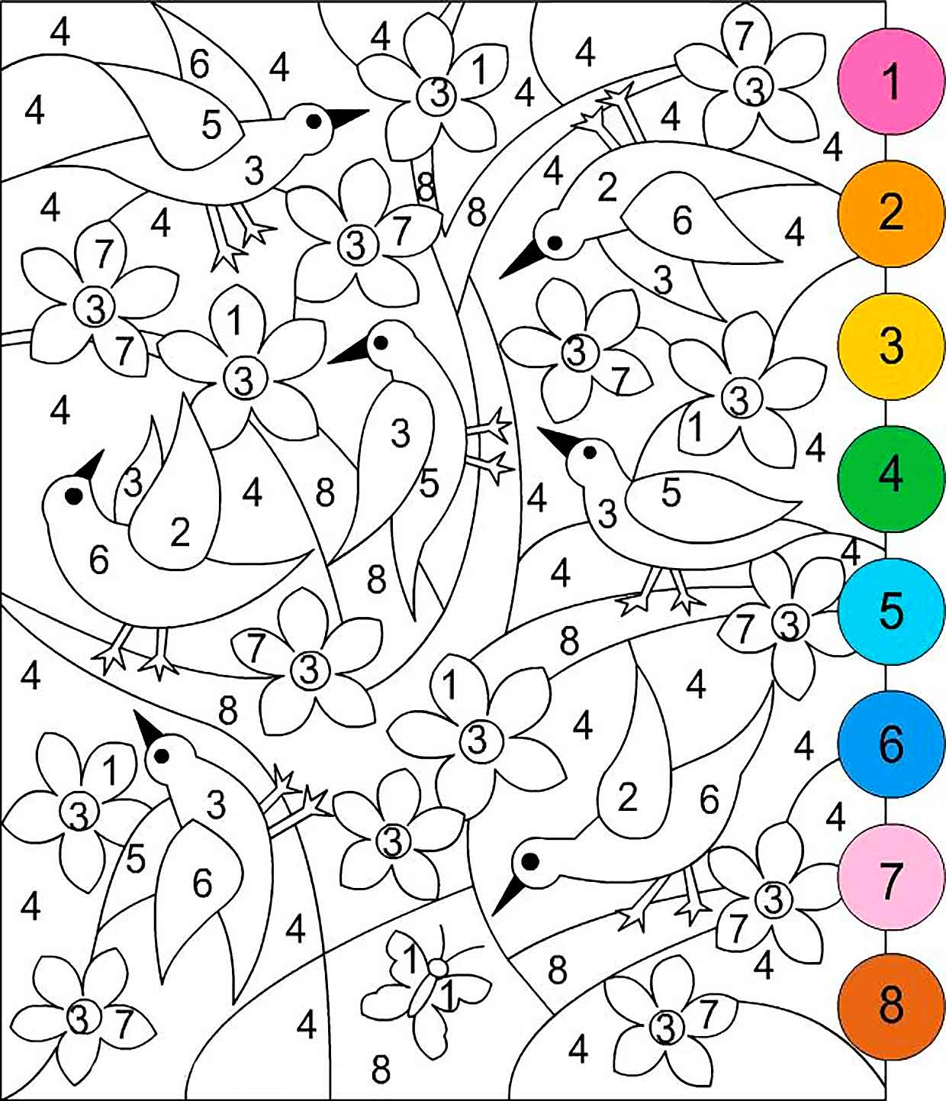
«Раскраски»
Цель: Развивать познавательный интерес к проблеме охраны природы, развивать мелкую моторику.

Slide 17
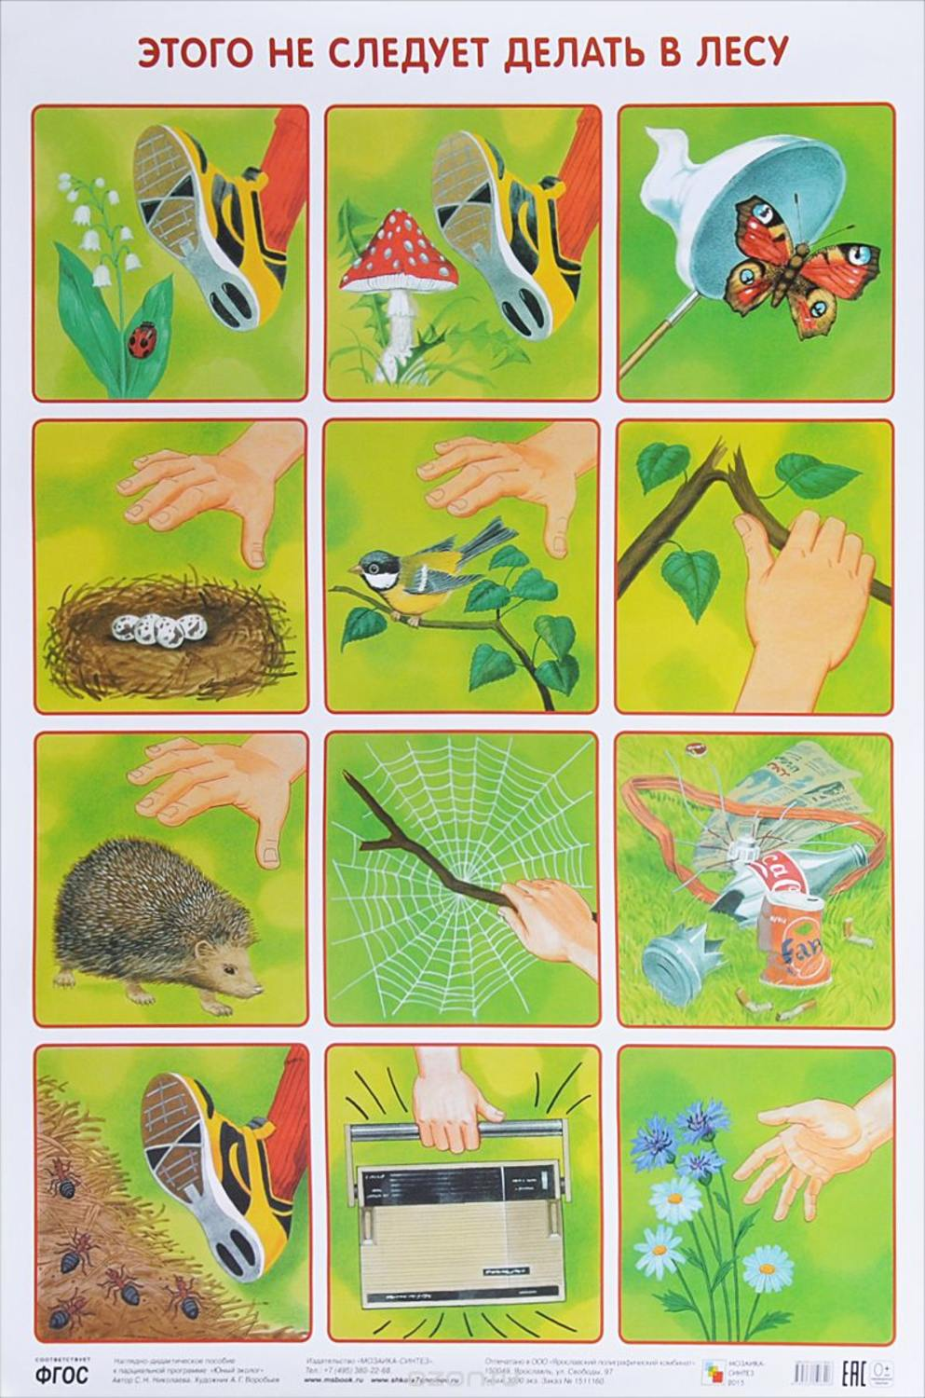
«О чем говорят знаки»
Цель: Закрепить знания детей о правилах поведения в лесу. Формировать у детей ответственное отношение к природе.

Slide 18
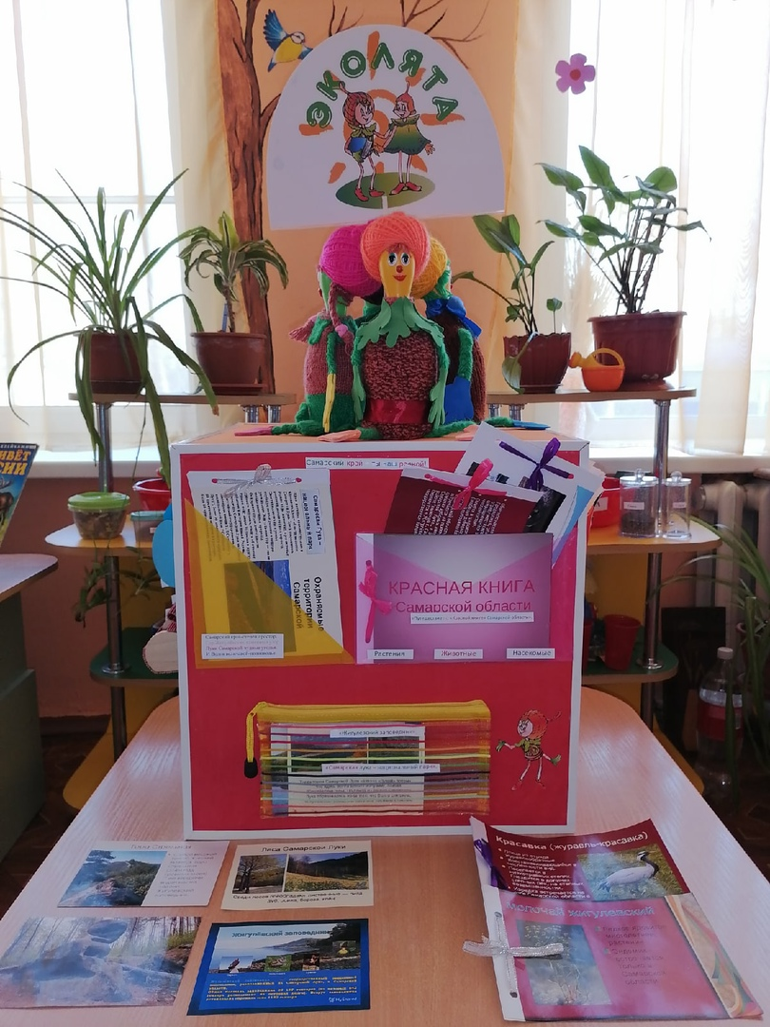
Путешествие с Тихоней по Красной книге
Самарской области

Slide 19
«Красная книга Самарской области»
Цель: Формировать познавательный интерес к природе родного края. Развивать бережное отношение к диковинам, занесенных в Красную книгу.

Slide 20
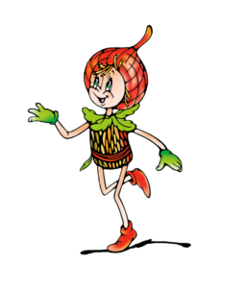
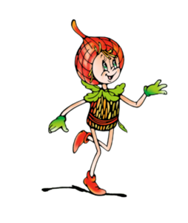

Slide 22
«Самарская Лука»- национальный парк

Slide 25
«Жигулевский заповедник»

Slide 27
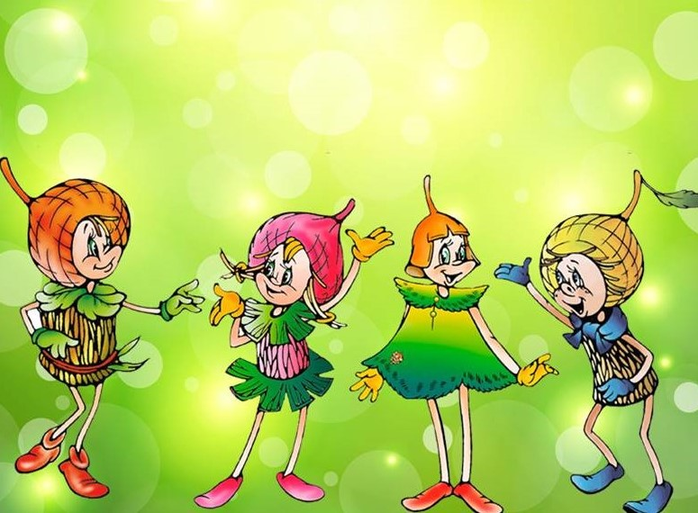
Береги свою планету -
Ведь другой, похожей, нету!
Это важное познание,
Спасибо всем Вам за внимание!

